Slide 1
Алгоритмы и структуры данных
Лекция 3. Алгоритмы сортировок

Slide 2
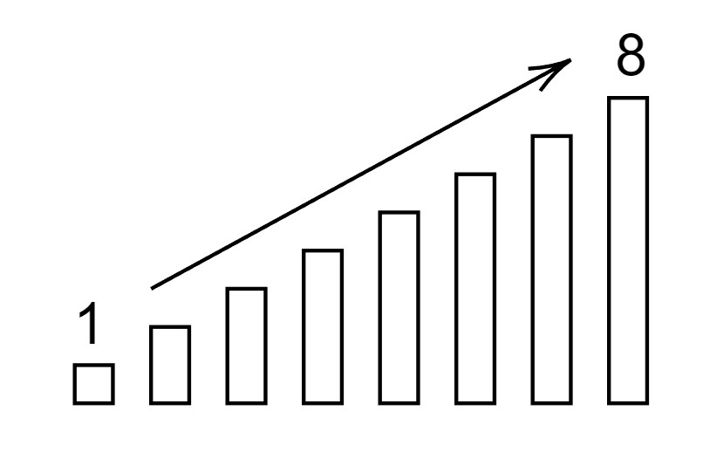
Толковый словарь исходных терминов
Сортировка - это упорядочивание набора однотипных данных по воз­растанию или убыванию.

Slide 3


Slide 4
Толковый словарь исходных терминов
Сортировка - это упорядочивание набора однотипных данных по воз­растанию или убыванию.
Массив - это именованный набор элементов одного типа, расположенных в памяти подряд, доступ к которым осуществляется по индексу.
одинакового типа
расположенных в памяти подряд (друг за другом)
обращение происходит с применением общего имени
обращение к конкретному элементу происходит по индексу
Массив является структурой с произвольным доступом (в отличии от списка)

Slide 5
Классификация алгоритмов сортировок
Категории алгоритмов сортировки
алгоритмы, сортирующие объекты с произвольным доступом (например, массивы или дис­ковые файлы произвольного доступа)
алгоритмы, сортирующие последова­тельные объекты (например, файлы на дисках и лентах или связанные списки )
Методы сортировки массивов
Обмен
Вставка
Выбор (выборка)

Slide 6
Оценка алгоритмов сортировки
Насколько быстро данный алгоритм сортирует информацию в среднем?
Насколько быстро он работает в лучшем и худшем случаях?
Естественно или неестественно он себя ведет?
Переставляет ли он элементы с одинаковыми ключами?
Ключ — это часть информации, определяющая порядок эле­ментов. Таким образом, ключ участвует в сравнениях, но при обмене элементов происходит перемещение всей структуры данных. Для простоты в нижеследующих примерах будет производиться сортировка массивов, в которых ключ и данные совпадают.

Slide 7
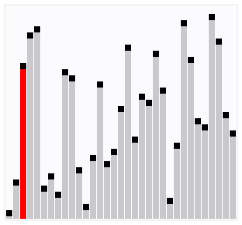
Обменная сортировка. Пузырьковая сортировка

Slide 8
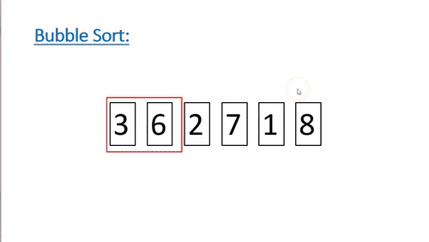
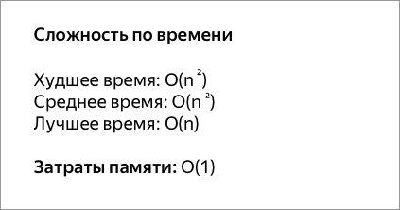
Обменная сортировка. Пузырьковая сортировка
for (i = 0; i < n-1; i++) {
for (j = 0; j < n-i-2; j++) {
if (a[j] > a[j+1]) {
swap(a[j], a[j+1]);
}
}
}
temp = a[ j ];
a[ j ] = a[ j+1 ];
a[ j+1 ] = temp;

Slide 9
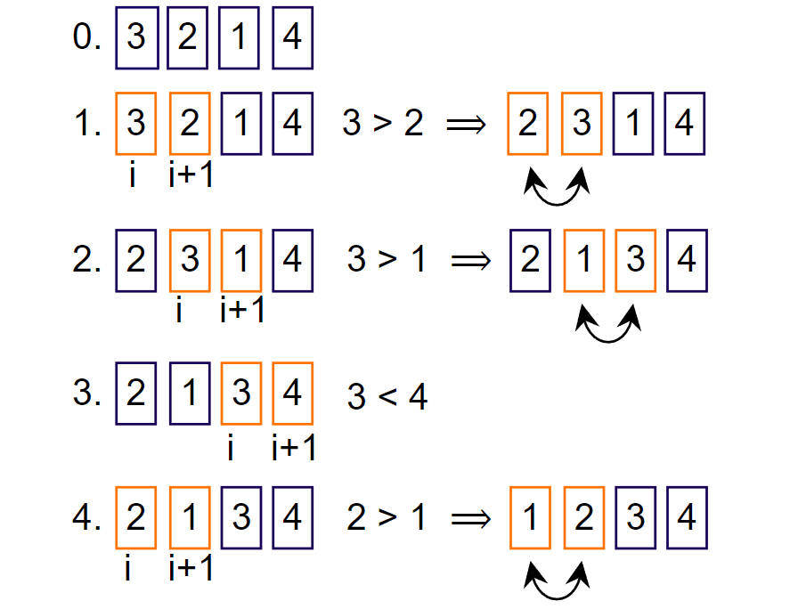
Обменная сортировка. Пузырьковая сортировка

Slide 10
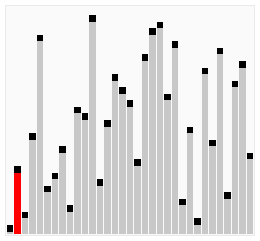
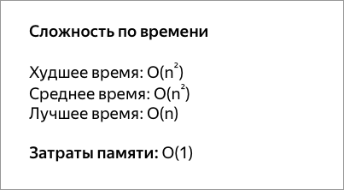
Обменная сортировка. Шейкерная сортировка (сортировка перемешивания)
Шейкерная сортировка отличается от пузырьковой тем, что она двунаправленная: алгоритм перемещается не строго слева направо, а сначала слева направо, затем справа налево.

Slide 11
Обменная сортировка. Шейкерная сортировка (сортировка перемешивания)
void ShakerSort(int *a, int n) {
int left, right, i;
left = 0;
right= n - 1;
while (left <= right) {
for (i = right; i >= left; i--) {
if (a[i-1] > a[i]) {
swap(a[i-1], a[i]);
}
}
left++;
for (i = left; i <= right; i++) {
if (a[i-1] > a[i]) {
swap(a[i-1], a[i]);
}
}
right--;
}
}

Slide 12
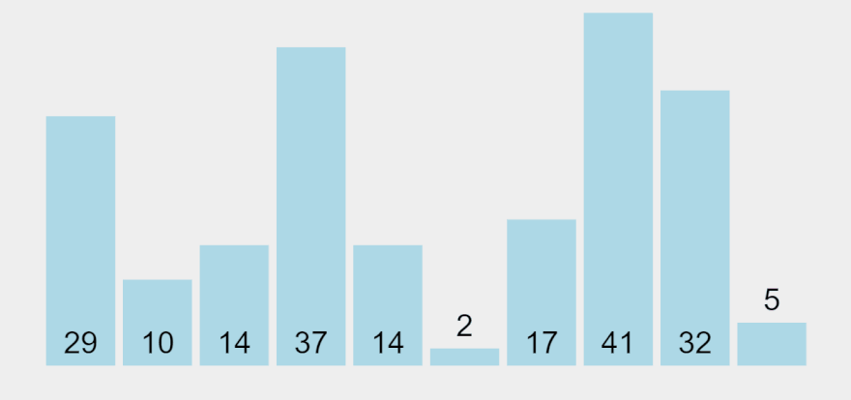
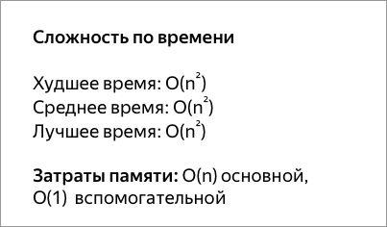
Сортировка выбором
В основе сортировки выбором лежит следующий подход: мы находим минимальное значение в структуре данных и помещаем его на первую позицию, затем находим второе минимальное значение и помещаем его на вторую позицию и так далее.

Slide 13
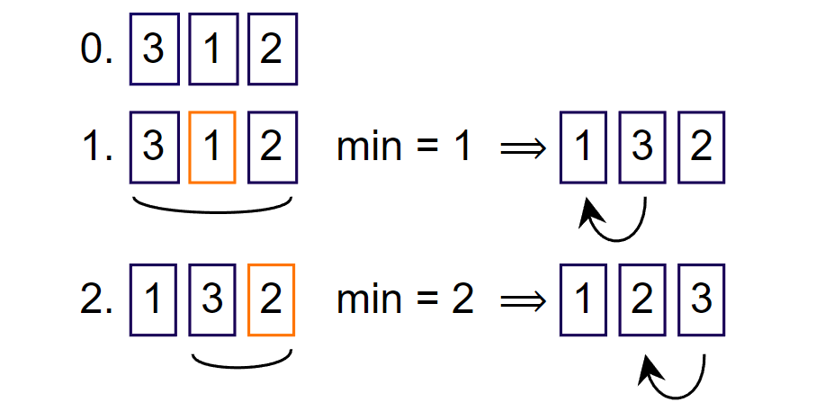
Сортировка выбором

Slide 14
Сортировка выбором
for (int i = 0; i < N; i++) {
min = i;
for (int j = i + 1; j < N; j++)
min = ( a[j] < a[min] ) ? j : min;
if (i != min) {
buf = a[i];
a[i] = a[min];
a[min] = buf;
}
}

Slide 15
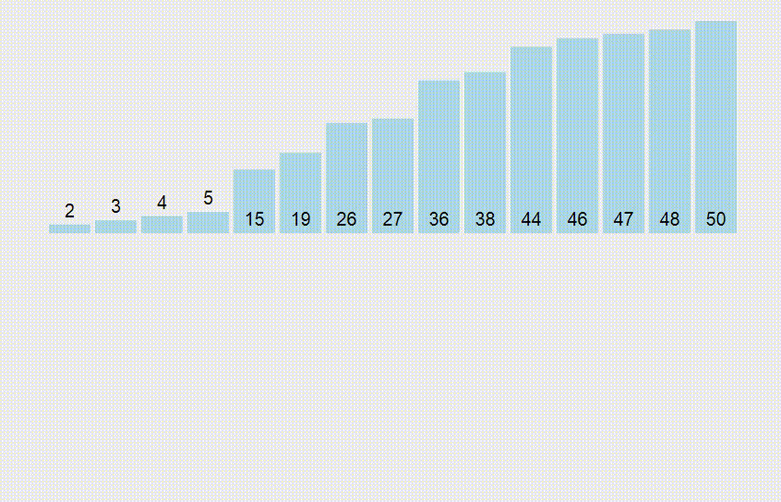
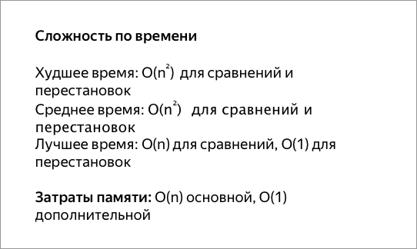
Сортировка вставками
При сортировке вставками массив постепенно перебирается слева направо. При этом каждый последующий элемент размещается так, чтобы он оказался между ближайшими элементами с минимальным и максимальным значением.

Slide 16
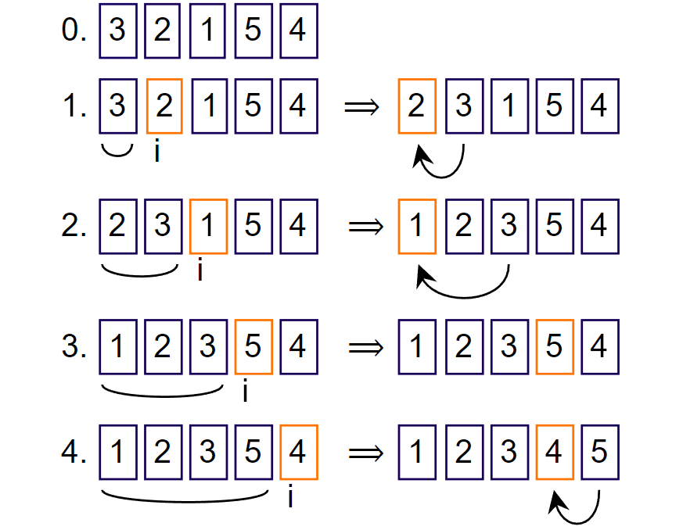
Сортировка вставками

Slide 17
Сортировка вставками
for (i = 1; i < N; i++) {
buff = a[i];
for (j = i - 1; j >= 0 && a[j] > buff; j--)
a[j + 1] = a[j];
a[j + 1] = buff;
}

Slide 18
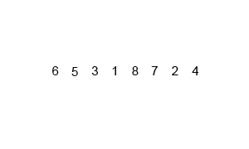
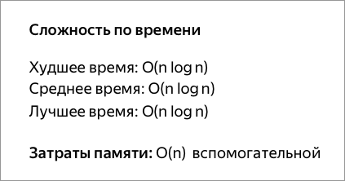
Сортировка влиянием
Алгоритм сортировки слиянием это один из алгоритмов «разделяй и властвуй»). Другими словами, он делит исходный массив на более мелкие массивы, пока каждый маленький массив не будет содержать всего одну позицию, а затем сливает маленькие массивы в более крупный и отсортированный.

Slide 19
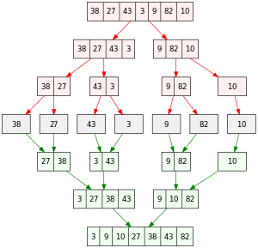
Сортировка влиянием

Slide 20
Сортировка слиянием
void Merge(int *A, int first, int last) { //функция, сливающая массивы
int middle, start, final, j;
int *mas=new int[100];
middle=(first+last)/2; //вычисление среднего элемента
start=first; //начало левой части
final=middle+1; //начало правой части
for(j=first; j<=last; j++) //выполнять от начала до конца
if ((start<=middle) && ((final>last) || (A[start]<A[final]))) {
mas[j]=A[start];
start++;
} else {
mas[j]=A[final];
final++;
}
for (j=first; j<=last; j++) A[j]=mas[j]; //возвращение результата в список
delete[]mas;
};
void MergeSort(int *A, int first, int last) { //рекурсивная процедура сортировки
if (first<last)
{
MergeSort(A, first, (first+last)/2); //сортировка левой части
MergeSort(A, (first+last)/2+1, last); //сортировка правой части
Merge(A, first, last); //слияние двух частей
} };

Slide 21
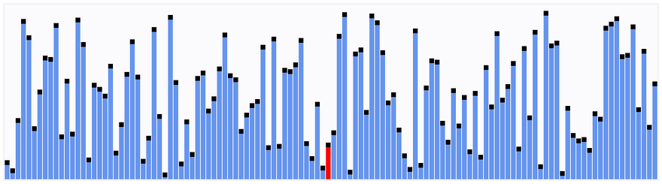
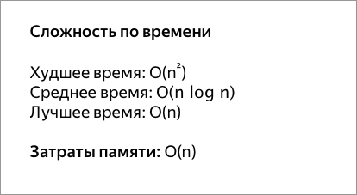
Быстрая сортировка
Быстрая сортировка подобно алгоритму сортировки слиянием, этот алгоритм также использует подход «разделяй и властвуй».
Шаги в быстрой сортировке:
Выбираем значение в массиве, которое назовем опорным. Обычно это значение в середине массива.
Осуществляем операцию распределения, в результате которой значения меньше опорного смещаются влево от опорного, а большие — вправо от него.
Повторяем первые два шага для каждого подмассива (левого и правого), пока массивы не будут полностью отсортированы.

Slide 22
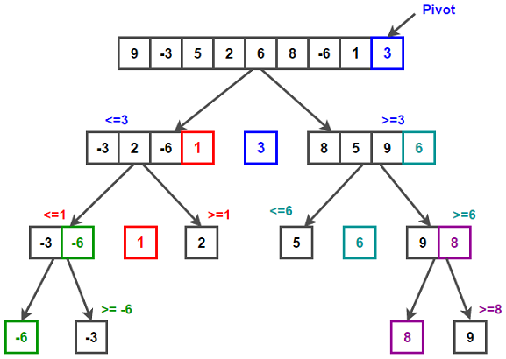
Быстрая сортировка

Slide 23
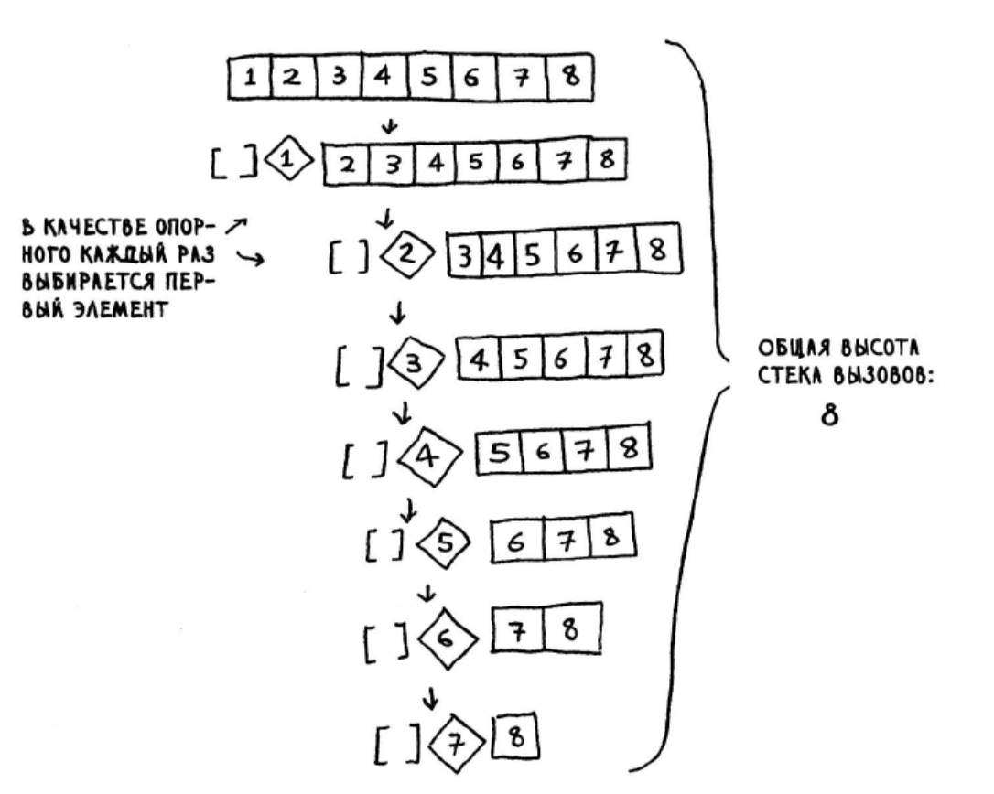
Быстрая сортировка

Slide 24
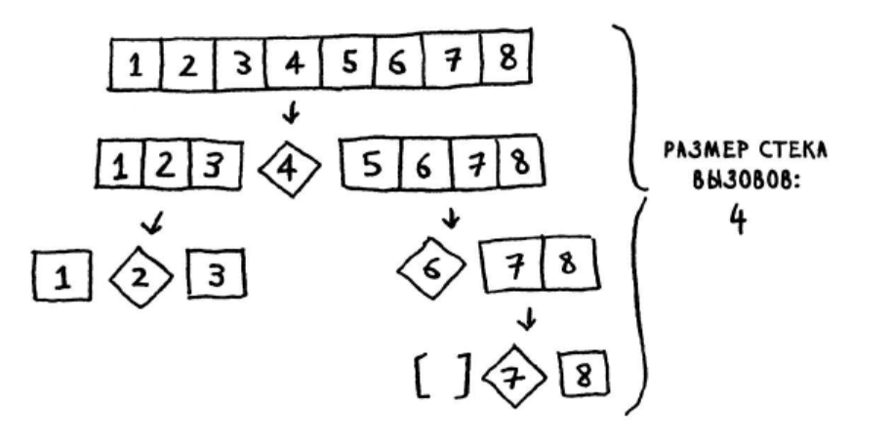
Быстрая сортировка

Slide 25
Быстрая сортировка
void quicksort(int *mas, int first, int last) { //функция сортировки
int mid, count;
int f=first, l=last;
mid=mas[(f+l) / 2]; //вычисление опорного элемента
do
{
while (mas[f]<mid) f++;
while (mas[l]>mid) l--;
if (f<=l) //перестановка элементов
{
count=mas[f];
mas[f]=mas[l];
mas[l]=count;
f++;
l--;
}
} while (f<l);
if (first<l) quicksort(mas, first, l);
if (f<last) quicksort(mas, f, last);
}

Slide 26

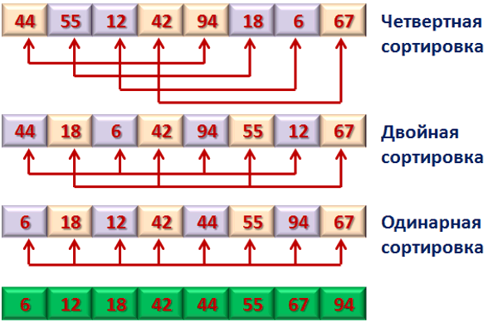
Сортировка Шелла
void Shell(int A[], int n) {
d=n;
d=d/2;
while (d>0) {
for (i=0; i<n-d; i++) {
j=i;
while (j>=0 && A[j]>A[j+d]) {
count=A[j];
A[j]=A[j+d];
A[j+d]=count;
j--;
}
}
d=d/2;
}
}

Slide 27
